Slide 1
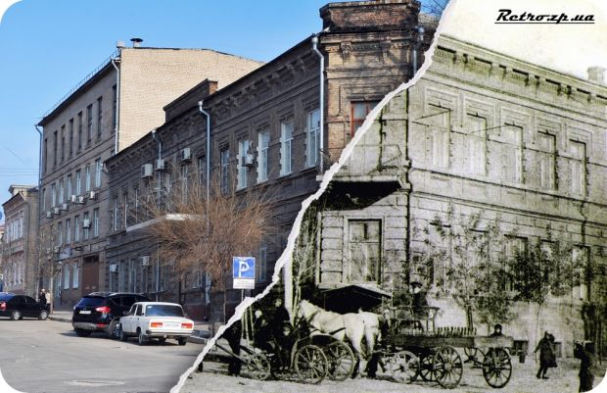
Віртуальна екскурсія містом
ШКОЛИ ЗАПОРІЖЖЯ
ЯК ВІДДЗЕРКАЛЕННЯ ЕПОХИ ТА ТЕОРІЇ ПОКОЛІНЬ
Виконав: Нікулін Нікіта Віталійович, учень 8-А класу Запорізькії гімназії №71
Керівник проєкту: Решєтнікова Олена Павлівна, вчитель історії Запорізькії гімназії №71

Slide 2
Мета: показати, як змінювалася система шкільної освіти з часів першої забудови міста до сьогоднішнього дня на прикладі окремих шкіл міста Запоріжжя (до 1921 року - Олександрівська) та дослідити, як впливає на розвиток системи шкільної освіти зміна поколінь (згідно Теорії поколінь).
Задачі:
1)дослідити змінення системи освіти з 1800 до 2020 років
2) дослідити основні характеристики поколінь згідно Теорії поколінь
3) вибрати окремі школи, які ілюструють зміни в системі шкільної освіти
4) дослідити, як змінюються школи при зміні поколінь
Теорія поколінь, яку створили американські вчені Нейл Хоув (Neil Howe) і Вільям Штраус (William Strauss) в 1991 році, стверджує, що кожні 20 років на землі відбувається зміна поколінь. Людей всередині покоління об'єднує спільний досвід пережитих історичних подій, через який вони набувають схожих звичок та цінностей. Виділяють кілька типів поколінь:
покоління переможців або G (народилися в 1901- 1922);
мовчазне покоління (1923 – 1942);
покоління бумерів або бебі-бумери (1943 – 1963);
покоління Х (1963 – 1983);
покоління Y (1983 – 2003);
покоління Z (2003 – 2023).

Slide 3
НАШ МАРШРУТ У ЧАСІ БУДЕ ВИГЛЯДАТИ НАСТУПНИМ ЧИНОМ
БАТАЛЬЙОННА ШКОЛА ПРИ ОЛЕКСАНДРІВСЬКИЙ СВЯТО-ПОКРОВСЬКІЙ ЦЕРКВІ
"МÄDСHЕN-SСHULЕ"
УЧБОВИЙ ЗАКЛАД ДЛЯ ДІВЧАТОК-МЕНОНІТОК
ЗАПОРІЗЬКА ГІМНАЗІЯ №71 З ПОГЛИБЛЕННИМ ВИВЧЕННЯМ ІНОЗЕМНИХ МОВ
1954
приблизно 1780 рік
1895
ОЛЕКСАНДРІВСЬКЕ МІСЬКЕ КОМЕРЦІЙНЕ УЧИЛИЩЕ ІМ.ВІТТА
ШКОЛА-ГІГАНТ (4-ИЙ КВАРТАЛ) СОЦМІСТА
АЛЬТЕРНАТИВНА ШКОЛА "ЄВЕРЕСТ"
1930
2016
1901

Slide 4
БАТАЛЬЙОННА ШКОЛА ПРИ ОЛЕКСАНДРІВСЬКІЙ ФОРТЕЦІ
Історія мого міста почалася зі збудованої у 1770 році Олександрівської фортеці, при якої у 1780 році була відкрита так звана "батальонна школа".
Тут навчалися тільки хлопчики з 8 до 15 років. Спочатку в школі було тілька декілька учнів, згодом їх стало більше 30. Школа складалася з двох класів. За «Статутом народних училищ, укладеному за царювання Катерини II» велено «предметам и наукам на языке природном обучать юношество».
У першому класі школярі вчилися читання, письма, початковим основам християнського закону. У другій половині навчального року - «писати з прописів, вимовляти і писати цифри, церковні і римські числа, початковим правилами граматики».
У другому класі (або розряді) продовжували вивчати ті ж предмети Християнського закону, починаючи читати катехізис та книгу «О должностях человека и гражданина». Освоювали першу частину арифметики, повторювали священну історію, продовжували чистописання і вивчення граматичних правил. Новим предметом було малювання.

Slide 5
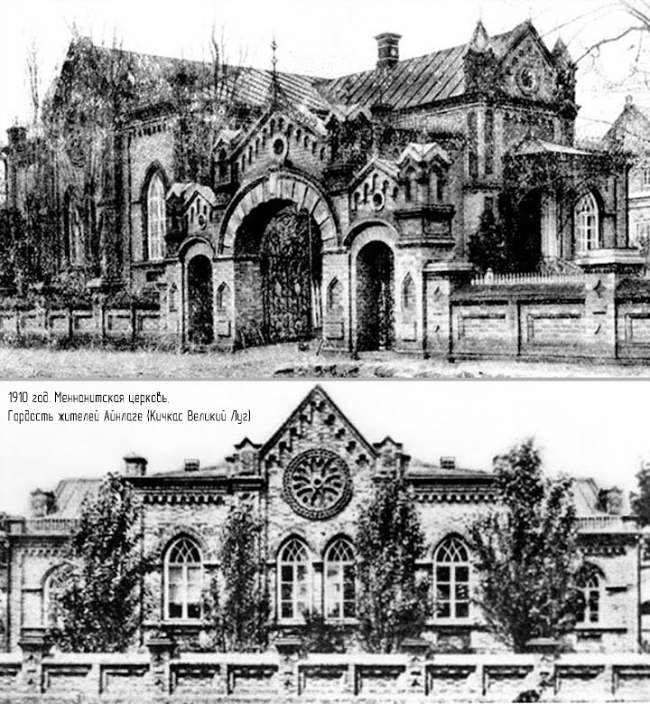
На протязі наступних років переважна більшість населення (робітників, селян та ремісників) залишалася неписьменною. Письменними були заможні верстви населення - дворяни, духовенство. буржуазія.
На просторі Олександрівського уїзду не було жодного вищого навчального закладу. Було відкрито загалом тільки 10 гімназій, реальних та технічних училищ. Тільки діти з заможних родин могли почати навчання в початкових земських та церковноприходських школах.
До першої Світової війни в Олександрівську працювали: міська жіноча гімназія, середнє семикласне механіко-технічне училище, комерційне училище, лютеранська школа, менонітська школа для дівчат.
На покоління народженних в 1901-1922 році вплинули революція, громадянська війна, колективізація, масові переїзди з сіл у міста. Для цього покоління життя – це безперервна боротьба, при цьому вони – невиправні оптимісти, які свято вірять в ідеали світлого майбутнього
ЗАКЛАДИ ОСВІТИ ОЛЕКСАНДРІВСЬКА ДО РЕВОЛЮЦІЇ
П
Е

Slide 6
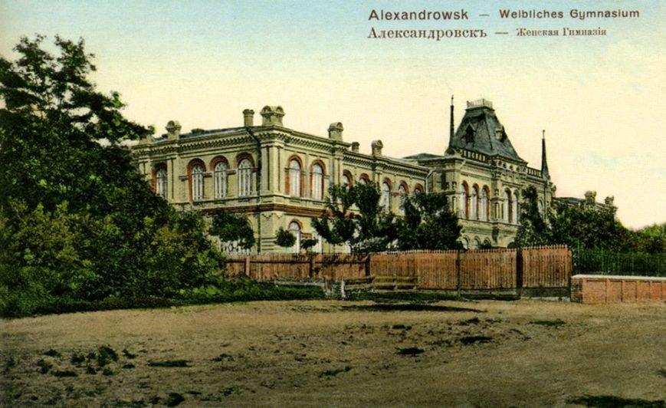
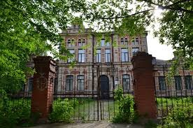
MÄDCHEN-SCHULE
В кінці XVIII століття на українських землях Російської імперії з'явилися нові поселенці. Ними були меноніти - спадкоємці часів Реформації. У 1790 році ними була створена колонія «Хортиця», де оселилися перші родини.
11 вересня 1895 року було відкрито Маdсhеn-sсhulе, як вищий навчальний заклад для дівчаток-меноніток (1895-1920). Це була приватна середня школа, ініціатором створення якої був Давид Епп.
В школі одночасно навчалися більше 100 дівчаток з заможних родин, а за весь час існування вивчилось 1184 дівчини. Студентки мали власну уніформу. Процес навчання тривав 4 роки. Вчилися на німецькій мові, вивчали російську мову. Багато уваги приділялося творчому розвитку - проводилися музичні та літературні вечори, створювалися театральні постанови.
Кінець жіночої школи настав в 1920 році, незадовго до запланованого 25-річчя школи. Радянський уряд не схвалило жіночу школу, і дівчатка повинні були перейти в центральну школу.
Будівля школи збереглася по цей час і є найстарішою школою Запоріжжя. Зараз тут працює загальна середньоосвітня школа №81
.

Slide 7
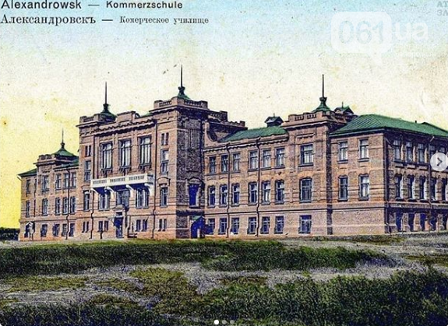
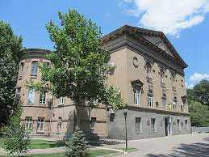
ОЛЕКСАНДРІВСЬКЕ КОМЕРЦІЙНЕ УЧИЛИЩЕ
Вихованню дітей, особливо хлопчиків (як майбутніх спадкоємців), приділялася велика увага. Найкращім учбовим закладам вважали восьмикласне міське комерційне училище ім. графа С. Ю. Вітте, оскільки в училищі, крім загальноосвітніх предметів, вивчали також товарознавство з технологією, комерційну географію, законознавство, комерційну арифметику, бухгалтерію, навчалися оформлення комерційної кореспонденції на 3-х мовах: російською, німецькою та французькою.
До училища приймалися діти постійних мешканців Олександрівська, зараховувалися особи віком 10-12 років, а плата за навчання складала 100 карбованців на рік. Цікавим була як навчальна програма, так і позакласне життя учнів. Для них проводилися сімейні вечори, екскурсії та прогулянки околицями міста. При навчальному закладі діяла бібліотека, в якій було зібрано необхідні посібники з географії, природної історії, малювання. Також учні могли користуватися колекцією зразків товарів і предметів торгівлі, діяли фізичний кабінет та хімічна лабораторія.
Будівля була зруйнована восени 1943 року. У 1967 р. на цьому місці споруджено 2-й корпус Запорізького державного педагогічного інституту (нині – Запорізький національний університет).

Slide 8
В перші післяреволюційні роки система освіти виглядала наступним чином - у єдиних трудових 9-річних школах СРСР навчали теоретичних знань та ремеслу одночасно. Освіта була дворівневою: першій рівень - 5 років, та другий - чотирьохрічний. В 1919 році відкрились також рабфаки- робочі факультети, де до 1930 року готували пролетарів та робітників до навчаннях в вузах. З 1932 року середня освіта в СРСР стала десятирічною та трьох етапною: начальна - 3 1 по 4 клас; неповна середня - с 5-го по 7-й; середня - 10 класів.
Люди цього покоління формувалися в післяреволюційний і післявоєнний період, голод, розруху, важкий процес відновлення. «Мовчазним» поколінням їх називають, через те, що вони з батьками вели скромний, спосіб життя, жили впроголодь, робили запаси продуктів і намагалися бути непомітними. Для цього покоління Закон є незаперечним авторитетом, а наказ чи письмове розпорядження офіційної особи є достатньою підставою для його виконання. Дуже яскравою рисою покоління є колективізм як звична форма роботи і проведення дозвілля і для дітей і для дорослих. Тому, наприклад, в цей час почали створювати школи-гіганти, де навчалися більше 1000 дітей одночасно.
ШКІЛЬНА СИСТЕМА ОСВІТИ СРСР ДО ДРУГОЇ СВІТОВОЇ ВІЙНИ

Slide 9
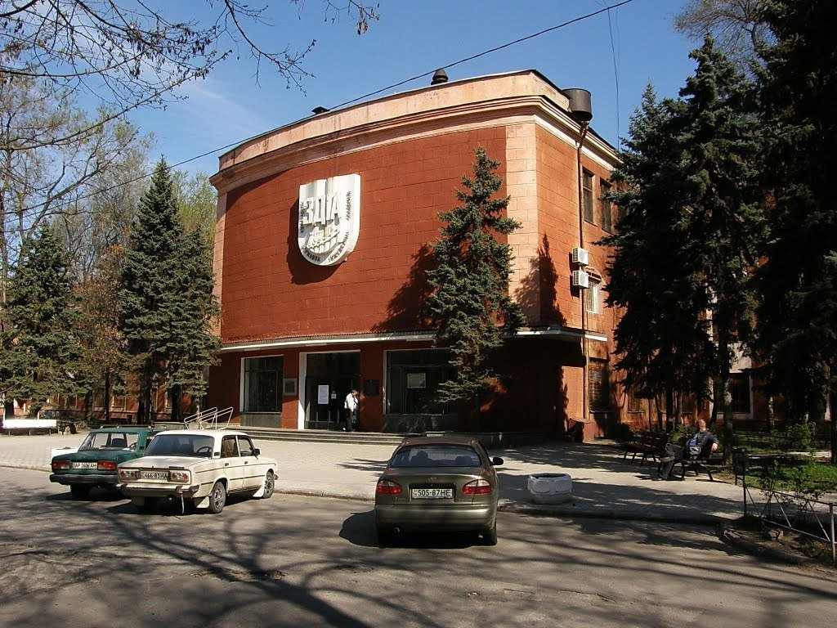
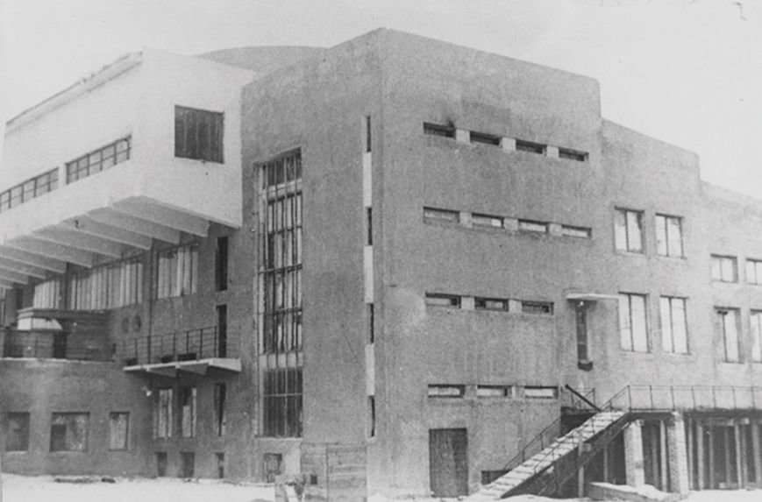
ШКОЛА-ГІГАНТ
Приміщення школи-гіганта в Запоріжжя займали повністю колишній IV Квартал Шостого селища новобудови (району Соцмістечка). Свого часу в ній навчалось понад тисяча учнів – на початку 130-х років це була чи не єдина школа подібного розміру в Україні. Її приміщення зводились у кілька етапів: у 1929 році відкрили корпус для молодших класів, а згодом і корпус для «старшого віку». Самі ж будівельні роботи зі зведення школи-гіганта велися у ударному темпі.
В школі навчалися представники "Мовчазного покоління", основними цінностями яких були дотримання правил та законів, особлива повага до посади та статусу, відданість, честь та терпіння. Сильно вплинули на формування світогляду "мовчазного" покоління книги: цінності лицарських романів, пригод, уявних перемог добра над злом, реальна перемога у війні також стали їх цінностями.
Будівля школи-гіганту була дуже пошкоджена під час ІІ світової війни, але відновлена. Зараз в будівлі розташована Запорізька державна інженерна академія

Slide 10
Після Другої світової війни почалася активна відбудова зруйнованих шкіл та забудова новими - за типовим проектом, якій і по сей день уособлює собою "зразок радянської школи".
У СРСР відбулося кілька шкільних реформ: отримання середньої освіти стало обов'язковим, а навчання - 10-річним. У 1984 році почався поступовий перехід на 11-дцяти річне навчання . Була введена система заохочення у вигляді медалей.
Після розпаду СРСР та становлення нової української держави загальні середньо освітні школи стали перетворюватися на гімназії різних напрямків. Спеціалізаціями могли бути фізика або математика, екологія або поглиблене вивчення іноземних мов.
Згідно з Теорією поколінь народжених з 1945-1960 називають бєби бумери (завдяки спалаху народжуваності після Другої Світової) Вони дорослішали, коли підкорявся космос, розквітав СРСР, і все відновлювалося після війни. Вони жили у відносно стабільний час та були об'єднані ідеєю світлого майбутнього й наддержави. Основні риси бебі-бумерів: командний дух, ощадливість, оптимізм, патріотизм, "золоті руки", прихильність до сім'ї, віра в щасливе майбутнє та трудоголізм.
Наступне покоління Х цінностями для яких стали родина, будинок, машина та стабільна робота, вони багато і сумлінно працюють та не чекають від життя всього та одразу. Вони зростали в епоху змін: «холодна війна», крах комунізму, перебудова, демократія, СНІД, наркотики. Люди гнучкі, індивідуалісти-одинаки, самостійні, здебільшого трудоголіки.
ПІСЛЯВОЄННІ ШКОЛИ ТА СПЕЦІАЛІЗОВАНІ ШКОЛИ

Slide 11
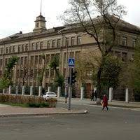
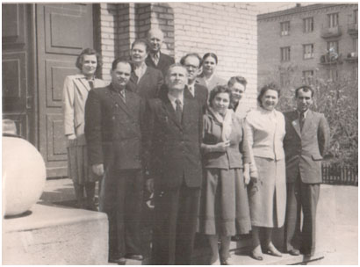
ЗАПОРІЗЬКА ГІМНАЗІЯ №71 З ПОГЛИБЛЕНИМ ВИВЧЕННЯМ ІНОЗЕМНОЇ МОВИ
Школа заснована в 1954 році. Завдяки вдалому розташуванню та високопрофесійному учительскому складу швидко зайняла лідируючи позиції серед учбових закладів міста.
У 1991 році школу реорганізовано в гімназію гуманітарного профілю з поглибленим вивченням англійської мови. Наразі 100% випускників вступають до вищих навчальних закладів України, Європи та США.
Навчання в гімназії ведеться за передовими технологіями та методиками. Гімназія тісно співпрацює з Запорізьким національним університетом, Запорізьким інститутом інформаційних технологій, Запорізьким національним технічним університетом, Корпусом Миру. Учні активно приймають участь у міжнародних конкурсах FLEX та Goethe Institute, презентують свої проекти в МАН та лабораторіях бізнесу
В гімназії створений власний сайт, виходить газета та працює радіоточка, якими опікуються самі школярі, вдосконалюючи навички з медіаграмотності.

Slide 12
Основні риси покоління Y або "міленіалів": інфантилізм, саморозвиток, прагнення бути не таким як усі, любов до свободи, висока самооцінка та ідеалізм. Вони зросли в епоху цифрових технологій і соцмереж, для них у світі взагалі немає нічого неможливого .Generation Z називають всіх народжених після 1995-1997 року.
Часто цих дітей називають ще "цифрові люди", тому що вони не уявляють своє життя без інтернету, планшетів та смартфонів та інформаційних технологій.
Це покоління, яке активно цікавиться нанотехнологіями, робототехнікою та мистецтвом. Вони віддають перевагу престижним місцям роботи, де не потрібна фізична праця, але є попит на високий рівень підготовки з різних спеціальностей, вища освіта та знання кількох іноземних мов. Підлітки цього покоління не повинні копіювати дії дорослих або виконувати команди. Вони повинні мати розвинені аналітичні здібності та вміти знайти незвичайний шлях розв'язання проблеми або погляду на неї, вміти започаткувати власну справу (стартап) або запропонувати новаторську ідею.
Звісно, що старі методи навчання та класичні школи не задовольняли потреб нового покоління, тому все частіше почали створюватися альтернативні школи. Одним з прикладів таких шкіл стала альтернативна школа Evverest (м.Запоріжжя)
АЛЬТЕРНАТИВНІ ШКОЛИ

Slide 13
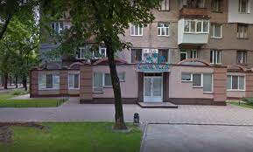
АЛЬТЕРНАТИВНА ШКОЛА "EVVEREST"
Школа відчинила свої двері у 2016 році, позиціонує себе як простір "вільних дітлахів". Школа відрізняється ставленням до дітей (як до дорослих, незалежно від віку), організацією простору, вуличними, парковими, музейними уроками, МЕТА-п'ятницями. Цей підхід передбачає розвиток у дітей навички самостійно шукати необхідну інформацію і знання.
Головний метод навчання в EveRRestschool - евристична бесіда. учні дуже люблять говорити, аналізувати, сперечатися. Саме так народжується істина і нові знання.
В школі створене ART-кафе, яке пов'язане з Soft Skills - це і фінансова грамотність, і планування і кооперація, і валютна калькуляція. Є товари і послуги за гривні, за еврики (внутрішня валюта школи). В школі виховується одне з найважливіших якостей сучасної людини - можливість не тільки витрачати, а й заробляти

Slide 14
Висновок
Було зроблено:
вивчено основні поняття та складові системи освіти 1800-2020 років;
вивчена та проаналізована Теорія поколінь;
вибрані школі, час роботи яких відповідав часам змін поколінь та зібрані факти щодо їх відкриття та розвитку;
проведено консультування в Департаменті культури та туризму Запорізької міської ради та з гідами-краєзнавцями;
складена хронологічна лінія розвитку шкіл;
виявлені основні відповідності в життєвих цінностях поколінь та системи шкільної освіти.
Було дуже корисно поєднати Теорію поколінь з процесом змінення системи освіти та побачити, як час та події впливають на школи та виховання підростаючих поколінь.
Виявлено, що дійсно, Теорія поколінь відображає зміни в суспільстві та показує, які події впливають на формування цінностей цілих поколінь. Крім того, я дійшов висновку, що дуже важливо, коли система освіти співпадає з цінностями та запитами існуючого покоління, та змінюється з його розвитком.

Slide 15
Джерела
Офіційни сйти шкіл Запоріжжя:
Сайт школи №81 - http://znz81.zp.ua/
Сайт гімназії №71 з поглибленим вивченням іноземних мов - https://school-71.zp.ua/
Сайт альтернативної школи Єверест - https://everrest.in.ua/
Довідники:
Теорія поколінь - презентація https://www.bdut.org.ua/wp-content/uploads/2018/02/.pdf
Школи Запорізької області - інформаційний каталог: https://imidg.ucoz.ua/akatalog/katalog.pdf
Запорізький архів. Студії з історії євреїв - збірник документів і матеріалів http://history.org.ua/LiberUA/StIstEvr_2010/StIstEvr_2010.pdf
Інтернет-ресурси: 1.https://ru.wikipedia.org/wiki/%D0%97%D0%B0%D0%B3%D0%BB%D0%B0%D0%B2%D0%BD%D0%B0%D1%8F_%D1%81%D1%82%D1%80%D0%B0%D0%BD%D0%B8%D1%86%D0%B0
2. https://zruchno.travel/News/New/3742?lang=ru
3. https://edunews.ru/education-abroad/sistema-obrazovaniya/sovetskaya.html
4. https://uinp.gov.ua/informaciyni-materialy/vchytelyam/metodychni-rekomendaciyi/rozvytok-osvity-i-nauky-pid-chas-ukrayinskoyi-revolyuciyi-1917-1921-rokiv
5. https://externat.foxford.ru/polezno-znat/history-school
6. http://iqholding.com.ua/articles/korotko-pro-teoriyu-pokolin
7. https://reporter-ua.com/2013/03/04/aleksandrovsk-zaporozhe-unikalnye-foto-nashego-goroda-togda-i-seychas
8. https://zaporizhzhia.city/ru/places/skola-gigant
9. https://life.pravda.com.ua/society/2020/02/9/239843/
Індивідуальні консультації з окремих питань:
Департамент культури та туризму Запоріжської міскої ради
Краезнавець та гід - Роман Акбаш
Гід - Лебедєва Вероніка

